Slide 1
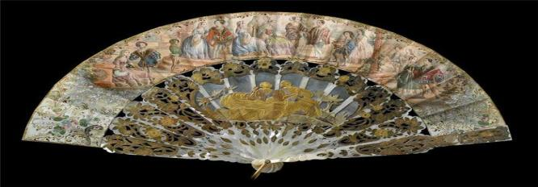
Эпизод «Первый бал Наташи Ростовой»(по роману Л.Толстого «Война и мир»).
Пухальская Л.В., учитель русского языка и литературы МОБУ «СОШ№73» г. Оренбурга

Slide 2
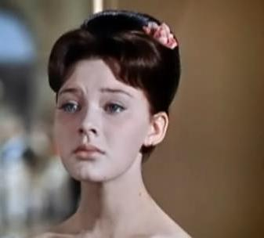
Что ждёт её на этом бале
В огромной освещённой зале,
Средь шума, блеска люстр, зеркал –
Ах, кто об этом не мечтал!

Slide 3
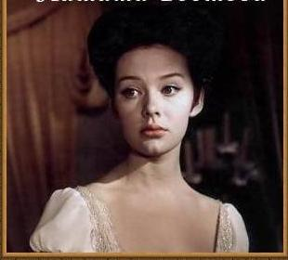
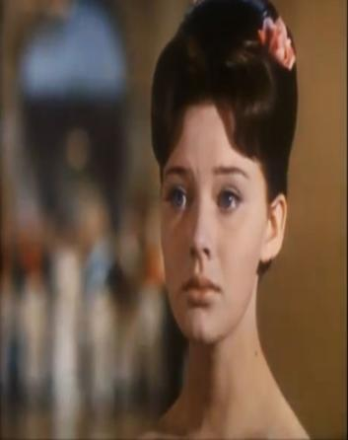
Какими чувствами переполнена Наташа перед своим первым балом?
Каким представляет себе мир счастливая Наташа?

Slide 4
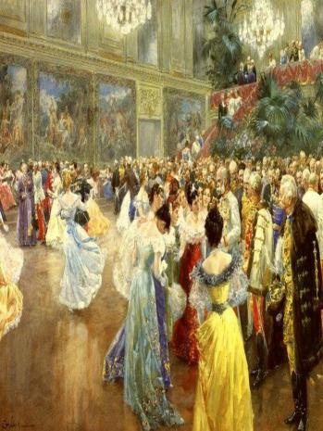
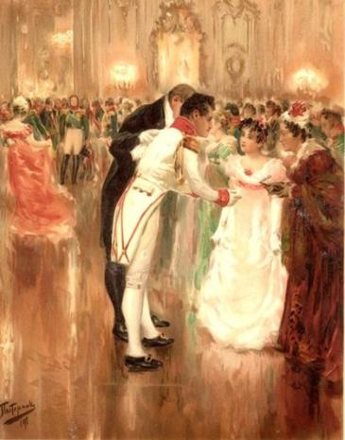
И, юной прелести полна,
Она стоит совсем одна,
Одна среди людского моря,
Готова к счастью или к горю.

Slide 5
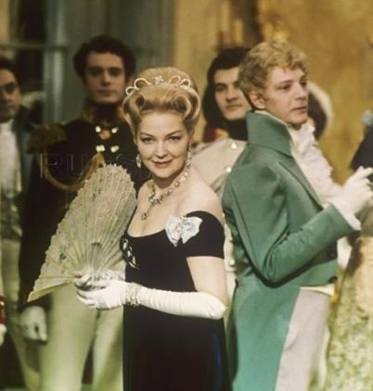
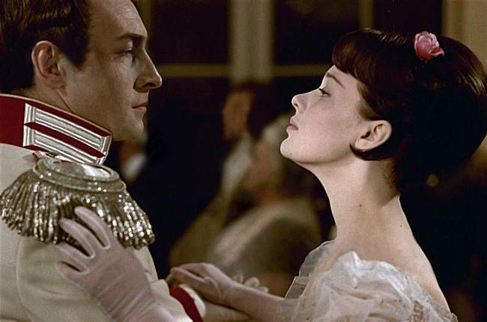
Как выглядела Наташа в сравнении с Элен? Подготовьте связный ответ с цитированием.

Slide 6
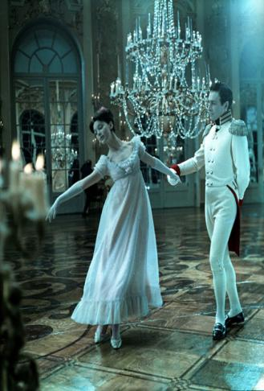
Почему князю Андрею сразу понравилась Наташа? Какой улыбкой встретила Наташа приглашение князя Андрея?

Slide 7
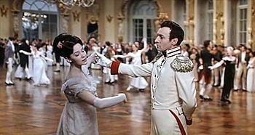
Восторг, счастливая улыбка
Среди уже готовых слёз.
Как всё сейчас у ней всерьёз!
И даже все её ошибки –
Всё в этой девочке так мило!
Как много ей ещё дано.
И этой прелести вино
Андрею голову кружило.

Slide 8
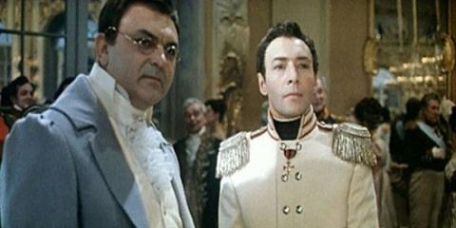
Как повлияла на Андрея Болконского встреча с Наташей на балу?

Slide 9
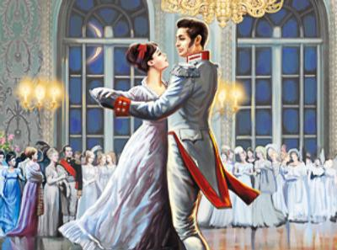
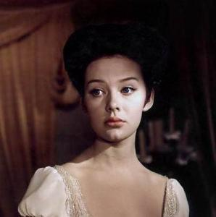
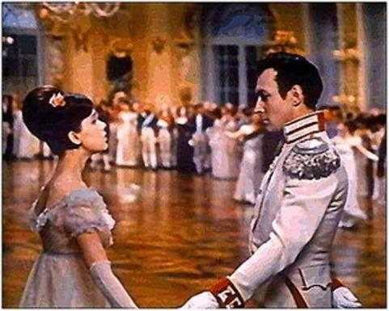
«В душе его поднялась такая неожиданная путаница молодых мыслей и надежд, противоречащих всей его жизни»

Slide 10
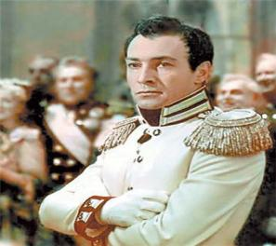
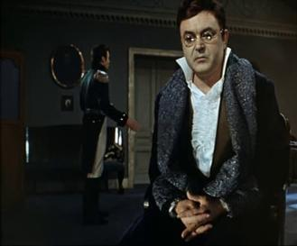
Что сказал князь Андрей Пьеру о своём новом отношении к жизни после встречи с Наташей?

Slide 11
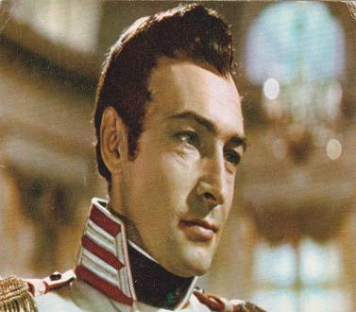
«Он почувствовал себя ожившим и помолодевшим»
«Пьер был прав, говоря, что надо верить в возможность счастия, чтобы быть счастливым, и я теперь верю в него».

Slide 12
Использованные материалы:
Маргарита Беседина- автор стихотворения
Картинки: http://bolik6344.narod.ru/index/0-30
http://www.liveinternet.ru/users/luna-olcha/post56750785/
http://www.kinoportret.ru/aktery/cvet/Tihonov_Vjacheslav.php

